Slide 1
VEKTOROVÁ ALGEBRA
Adam Vavro | IV.B

Slide 2
Vektor
je posunutie
má smer, orientáciu a veľkosť
jeho umiestnením je tzv. orientovaná úsečka
v 1D, 2D, 3D je nekonečne veľa umiestnení vektora

Slide 3
Orientovaná úsečka
úsečka AB je množina všetkých bodov, ktoré ležia na priamke medzi dvomi bodmi A a B, vrátane nich
orientovaná úsečka AB je úsečka AB, ktorej krajné body A a B majú určené poradie. Bod A nazývame počiatočný bod (začiatočný bod, začiatok), bod B nazývame koncový bod (koniec). Orientovanú úsečku môžeme zapísať i pomocou usporiadanej dvojice [A, B]

Slide 4
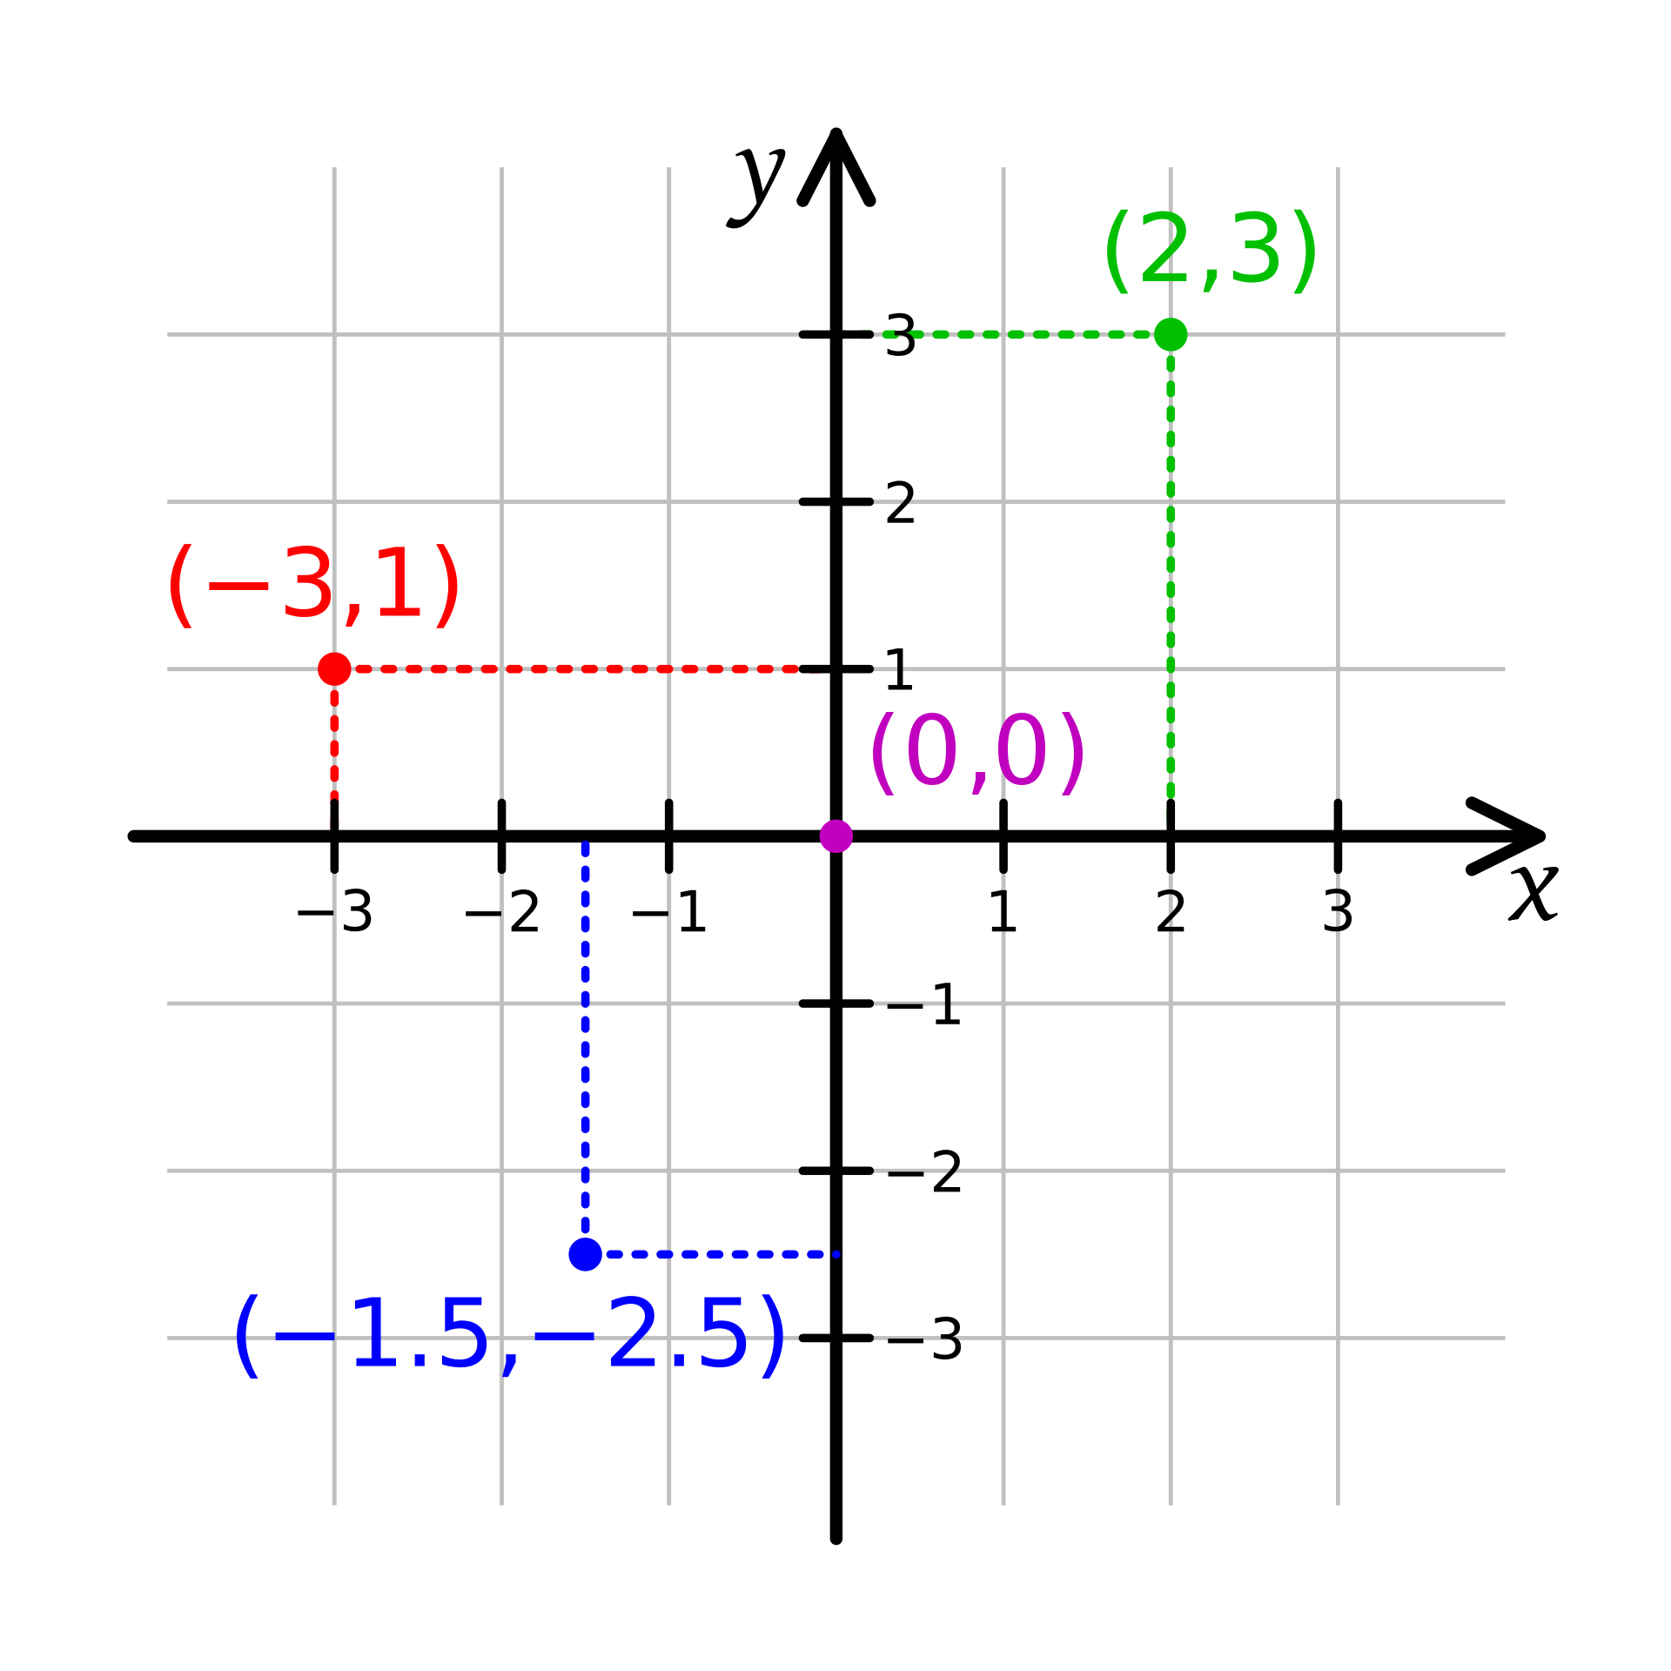
Karteziánska sústava [x;y]
vektory znázorňujeme v karteziánskej sústave

Slide 5
Vektor všeobecne
máme 2 body:
A = [x₁;y₁]
B = [x₂;y₂]
$\vec{v}$=$\vec{AB}=$ B – A = [x_{2 –} x₁ ; y_{2 –} y₁]
(po súradniciach)

Slide 6
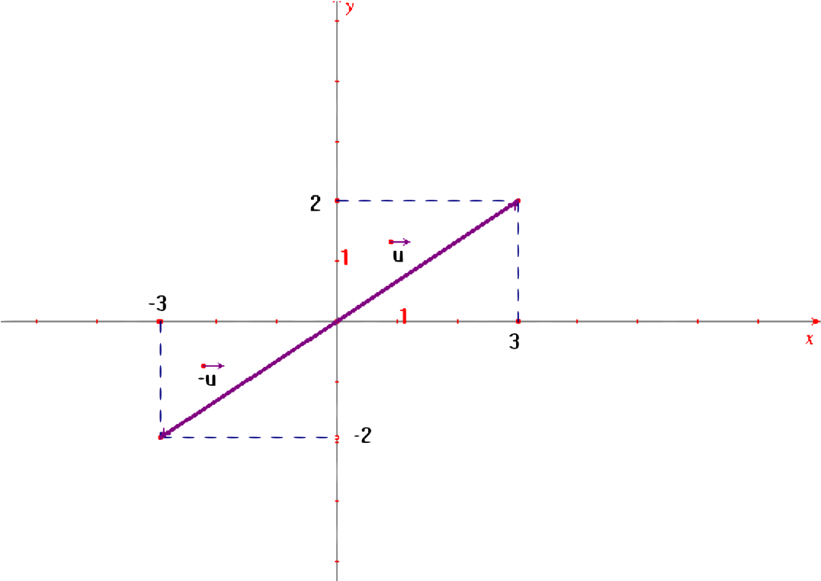
Opačný vektor
je vektor, ktorý ma rovnakú veľkosť ako pôvodný, ale je nesúhlasne rovnobežný s pôvodným vektorom
$\vec{u}=AB\overset{⇔}{} −\vec{u}=BA$

Slide 7
Nulový vektor
vektor $\vec{u}= \vec{AA}=A −A= \left[0;0\right]$ -> je to nulový vektor
má nulové posunutie => IDENTITA

Slide 8
Operácie s vektormi
súčet a rozdiel vektorov vykonávame po súradniciach
platí v 2D aj v 3D
$\vec{u}=[u_{1};u_{2}]$
$\vec{v}=[v_{1};v_{2}]$
súčet: $\vec{u}+\vec{v}=[u_{1}+v_{1};u_{2}+v_{2}]$
rozdiel: $\vec{u}−\vec{v}=[u_{1}−v_{1};u_{2}−v_{2}]$

Slide 9
Operácie s vektormi – násobenie vektora
$k . \vec{v} k∈R −\left\{0\right\}$
vektor môžeme násobiť rôznym číslom od nuly
k > 0 -> vektor nemení smer, ani orientáciu, mení dĺžku
k < 0 -> vektor mení orientáciu a dĺžku, nemení smer
k = 1 -> nemení smer veľkosť, ani orientáciu
k = -1 -> mení smer, orientáciu, veľkosť zostáva
lineárna kombinácia vektorov -> je kombinovanie násobkov vektorov v súčte:
$k . \vec{v} +l . \vec{u}+… k,l∈R −\left\{0\right\}$

Slide 10
Závislosť vektorov
LZ – lineárne závislé vektory -> sú vektory, kde jeden je reálnym násobkom druhého, nemenia svoj smer ani v 2D, ani v 3D
LN – lineárne nezávislé -> nie sú na seba závislé

Slide 11
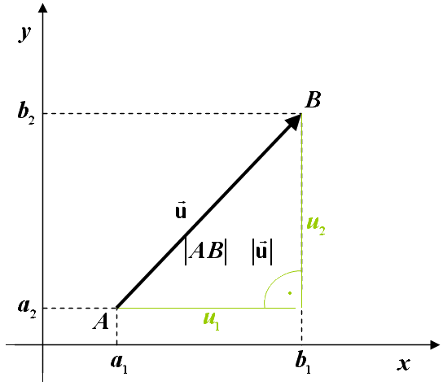
Veľkosť vektorov
je vzdialenosť počiatočného a koncového bodu
$\vec{v}=[a;b]$ je vzdialenosť počiatočného a koncového bodu vektora v ľubovoľnom umiestnení
výpočet v 2D: $|\vec{v}|= \sqrt{a^{2}+b^{2}}$
v 3D: $\left|\vec{v}\right|= \sqrt{a^{2}+b^{2}+ c^{2}}$

Slide 12
Skalárny súčin vektorov
je to operácia v 2D aj v 3D, kde výsledkom je skalárna veličina => skalár
$\vec{u}=[u_{1};u_{2}]$
$\vec{v}=[v_{1};v_{2}]$
$\vec{u}$ . $\vec{v}= v_{1}$. $u_{1}+v_{2} .u_{2}$
ak sú orientované úsečky na seba kolmé, tak vektory v ich umiestnení majú skalárny súčin rovný nule
ak skalárny súčin bude rovný 0 a ak súčasne ani jeden z vektorov nie je nulový, tak vektoru sú na seba kolmé

Slide 13
Vektorový súčin
operácia v 3D
výsledkom tejto operácie je vektor ( na rozdiel od skalárneho súčinu, ktorého výsledkom je pri súčine dvoch vektorov skalár)
výsledný vektor je kolmý na obidva pôvodné vektory

Slide 14
Uhol 2 vektorov
v každej dvojici nenulových vektorov môžeme priradiť práve jednu veľkosť ich uhla $<)φ$, pre ktoré platí:
$O° ≤$ $φ ≤180°$
$O ≤$ $φ ≤π$
uhol medzi vektormi, ktorý aspoň jeden je 0 nedefinujeme
konvexný uhol: útvar, pre ktorý platí, že každá úsečka z jeho 2 bodov patrí tomuto útvaru
výpočet uhla 2 vektorov: $\cos{φ= \frac{\vec{u} .\vec{v}}{\left|\vec{u}\right||\vec{v}|} }$

Slide 15
Koniec
Ďakujem za pozornosť

